Slide 1





PHÒNG GIÁO DỤC VÀ ĐÀO TẠO QUẬN LONG BIÊN
TRƯỜNG MẦM NON BAN MAI XANH
LÀM QUEN VĂN HỌC
Đề tài: Bài thơ“ Cái lưỡi”
Lớp : Nhà trẻ D2

Slide 2

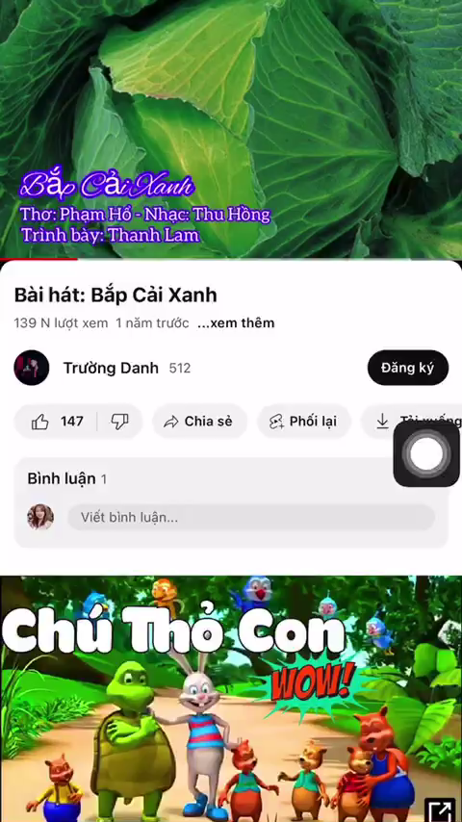
Cô và trẻ hát và vận động bài: “Ồ sao bé không lắc”

Slide 3
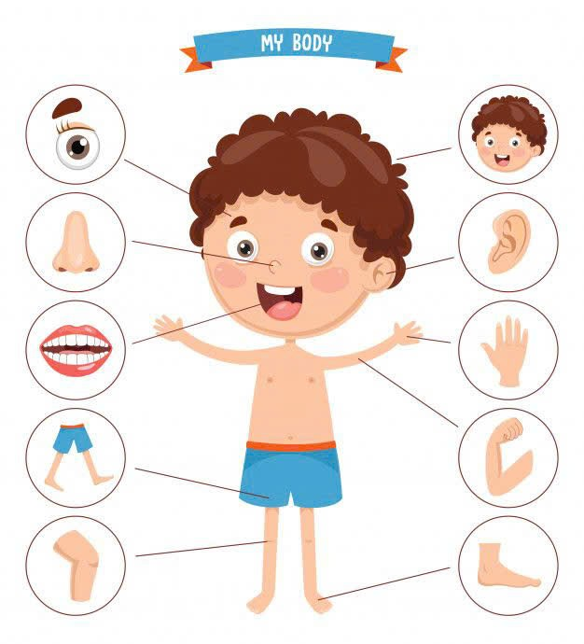
Cô trò chuyện một số bộ phận trên cơ thể người dẫn dắt vào bài

Slide 4

Lần 1: Cô đọc kết hợp cử chỉ, điệu bộ
Lần 1: Cô đọc diễn
cảm kết hợp cử chỉ
điệu bộ
- Cô vừa đọc cho chúng mình nghe bài thơ gì?
- Bài thơ do ai sáng tác?

Slide 5
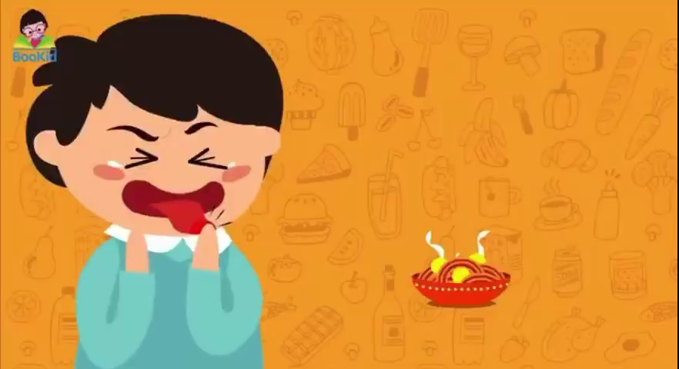
Lần 2: Cô đọc cùng tranh minh họa
Thơ: Bập bênh
TG: Trần Nguyên Đào
Chơi bập bênh
Ngồi cho chắc
Bám cho chắc
Nhún cho hay
Lên cao này
Lại xuống thấp
Bập bênh bập
Bênh bập bênh
Khéo ngã kềnh
Quần áo lấm.
Tác Giả: Phạm Hổ

Slide 6

Cô : Đàm thoại, trích dẫn
=> Giáo dục trẻ

Slide 7
Dạy trẻ đọc thơ: Cô cho trẻ đọc cùng cô
- Tổ đọc, Nhóm đọc, Cá Nhân trẻ đọc

Slide 8


Cô nhận xét giờ học và cho trẻ chuyển hoạt động

